Slide 1

SCRUM PRE-GAME
Music Playlist
Manager
Software Architecture & Design – Gruppo 12
Music Playlist Manager
Simone Luongo
Rosa Passaro
Omar Silano
Giuseppe D. Robinia
Università degli Studi di Salerno · A.A. 2025/2026

Slide 2





AGENDA
01
02
03
Planning & Stack Tecnologico
Architettura ad alto livello
Product Backlog
Java 21, JavaFX, JUnit, GitHub, Trello
Pattern Model View Controller
28 User Stories · 81 Story Points · 3 Sprint
04
05
UI Mockup
Definition of Done & Sprint 1
High-Fidelity · Dark Theme · Figma e Canva, JavaFX
12 User Stories · 27 Story Points

Slide 3
PLANNING & STACK TECNOLOGICO
Stack Tecnologico
Strumenti & Convenzioni
Java JDK 21
GitHub
Linguaggio OOP – core dell'applicazione
Versionamento codice e documentazione
JavaFX 21.0.1
Trello
GUI framework per il livello View (FXML)
Gestione backlog e monitoraggio avanzamento
JUnit
Convenzioni
Unit testing automatizzato
› CamelCase – nomenclatura codice
› Lingua inglese – codice e documentazione Javadoc
› Fibonacci (1,2,3,5,8) – Story Points
› 3 livelli di priorità: Alta / Media / Bassa

Slide 4
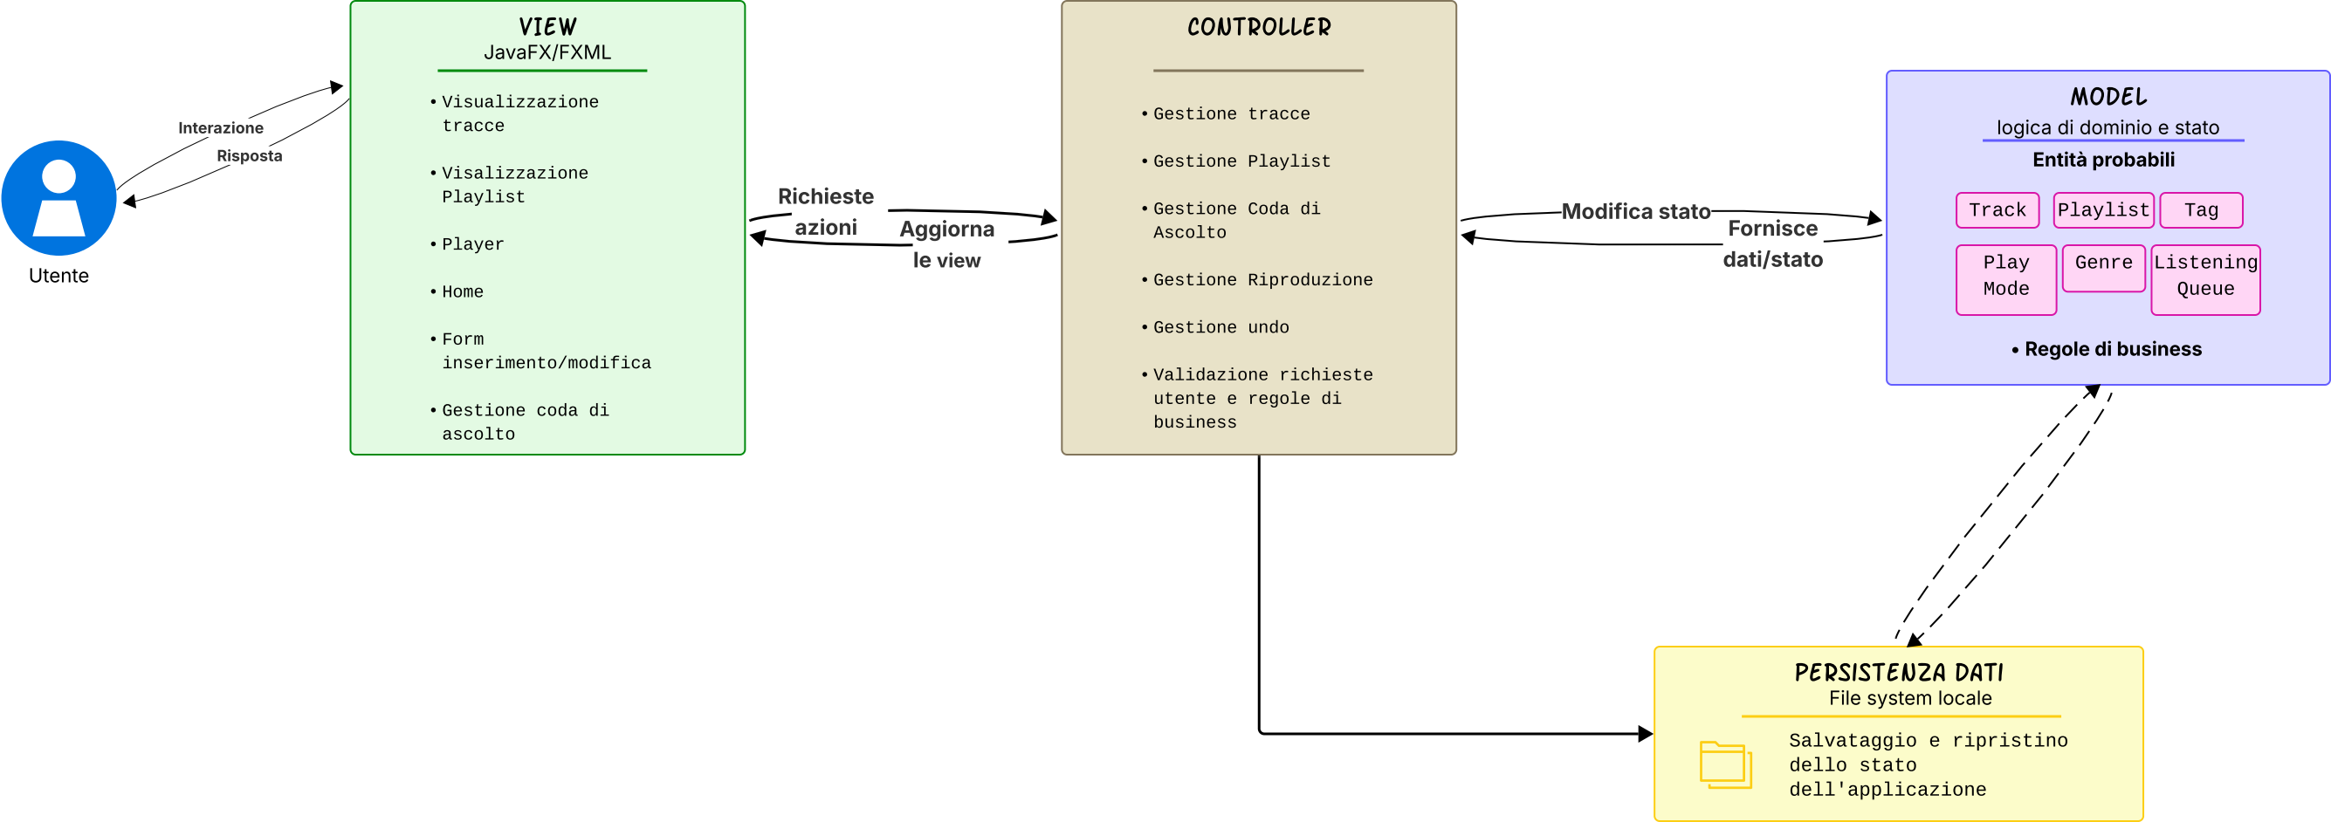
ARCHITETTURA SOFTWARE
Pattern Model – View – Controller

Slide 5
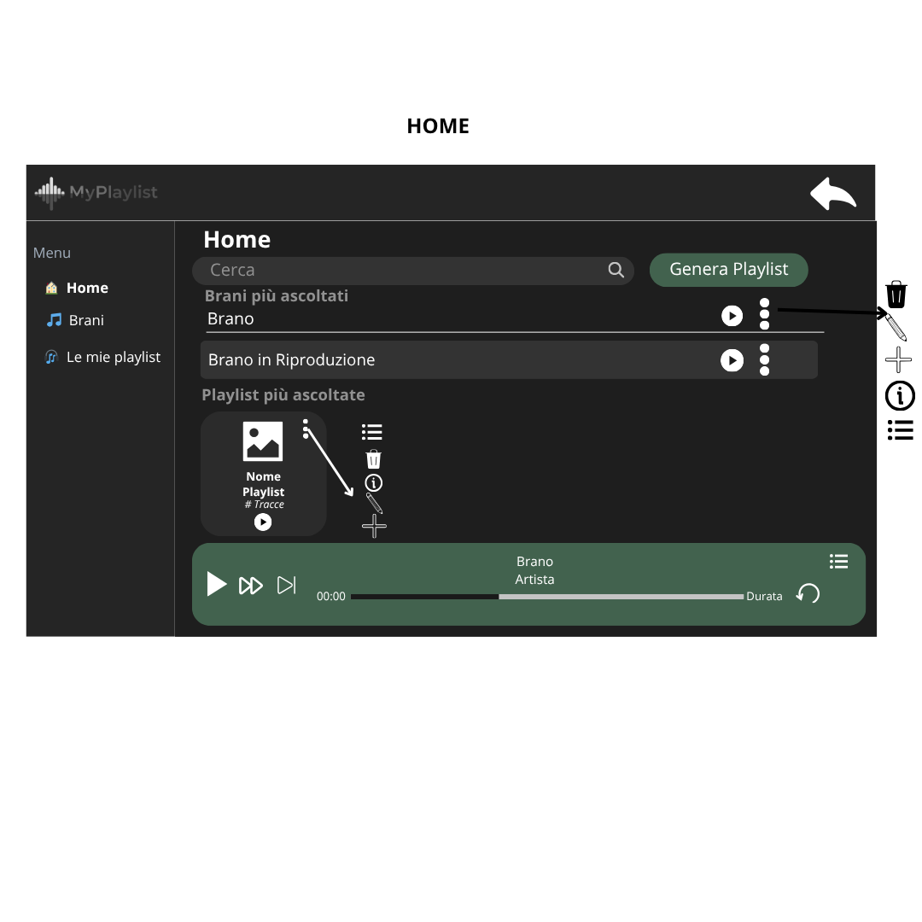
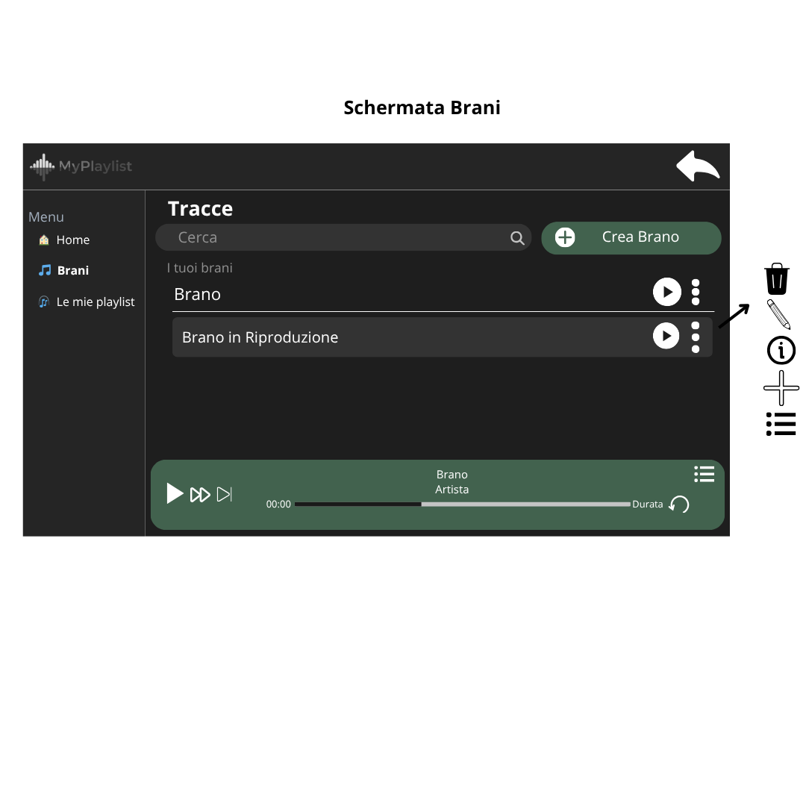
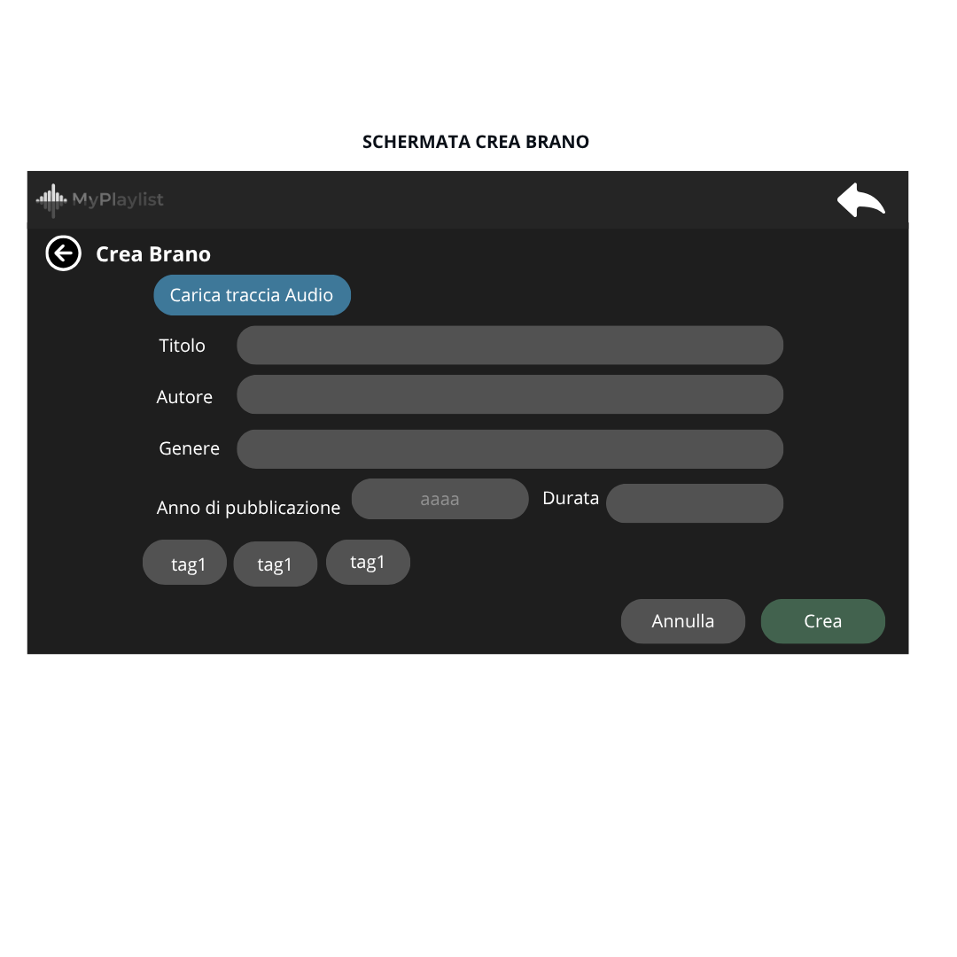
INTERFACCIA UTENTE
High-Fidelity Mockup — Dark Theme + Accenti Verdi
Home
Schermata Brani
Creazione Brano
Dark Theme coerente con accenti verdi
Navigation drawer laterale (Home · Brani · Playlist)
Player fisso in basso con controlli e progress bar

Slide 6
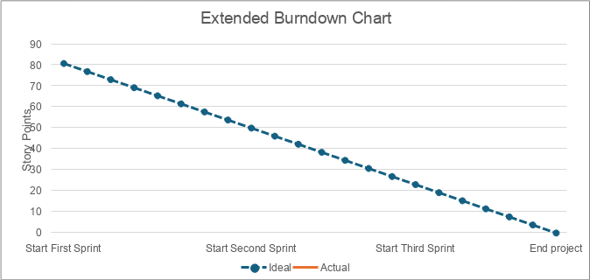
EXTENDED BURNDOWN CHART
Tracciamento dell'andamento ideale del lavoro del team attraverso le tre Sprint.

Slide 7
PRODUCT BACKLOG
28
81
3
27
User Stories
Story Points
Sprint
SP per Sprint
Categoria
Stories
Story Points
Priorità
Gestione Tracce (US1-US5)
5
14
Alta / Media
Gestione Playlist (US6-US15)
10
24
Alta / Media / Bassa
Coda di Ascolto (US16-US22)
7
18
Alta
Interfaccia Utente (US23-US28)
6
25
Alta / Media

Slide 8
DEFINITION OF DONE
1
Criteri di Accettazione
2
Unit Test & Integrazione
Tutti i criteri di accettazione definiti nella User Story sono stati verificati e soddisfatti.
Scritti ed eseguiti con successo gli unit test automatizzati (JUnit) e test di integrazione a copertura della nuova logica di business.
3
Qualità del Codice
4
Code Review su GitHub
Codice pulito, privo di errori di compilazione e commentato. Documentazione Javadoc per classi e metodi pubblici, nel rispetto delle convenzioni Java.
Codice caricato nel repository GitHub e sottoposto a peer review da almeno un membro del team.

Slide 9
FIRST SPRINT PLANNING
Sprint 1 · 12 User Stories · 27 Story Points
US1
Creazione Tracce
5
US8
Rimozione Tracce da Playlist
1
US2
Modifica Tracce
3
US9
Visualizzazione Playlist
1
US3
Eliminazione Tracce
2
US10
Modifica Nome Playlist
1
US4
Visualizzazione Tracce
1
US16
Riproduzione Traccia
2
US6
Creazione Playlist
2
US17
Riproduzione in Pausa
2
US7
Aggiunta Tracce a Playlist
2
US23
Aggiornamento UI in Tempo Reale
3

Slide 10
DESIGN PATTERNS POSSIBILI
Composite
Strategy
Command
Observer

Slide 11
Grazie!
Music Playlist Manager — Gruppo 12
Simone Luongo
Rosa Passaro
Omar Silano
Giuseppe D. Robinia
Università degli Studi di Salerno · Software Architecture & Design · A.A. 2025/2026

